Slide 1

용접로봇 자동화
용접로봇팀
김태준, 하현진, 서승훈

Slide 2
2021 CAI Lab Meeting
용접 자동화

Slide 3
목차
이번 주 작업
이후 작업

Slide 4
1. 이번 주 작업
1-1. U-Net3plus_pth 코드 분석
- U-Net / U-Net ++ / U-Net 3+의 내용을 합친 코드 분석 시작
- 코드 작동 확인 후 용접면 이미지 데이터로 실습 진행 예정

Slide 5
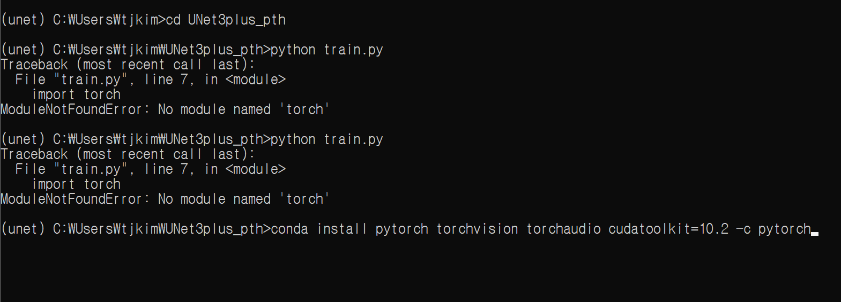
1. 이번 주 작업
1-1. U-Net3plus_pth 코드 분석
- 새로운 가상환경 생성 후, 코드를 한번 씩 돌려보면서 필요하다고 출력되는 함수들을 설치
[필요 함수 출력 사진]

Slide 6
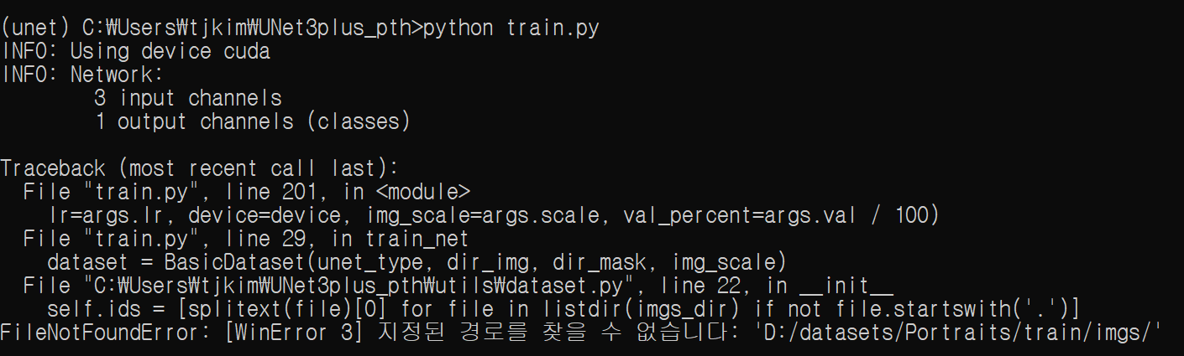
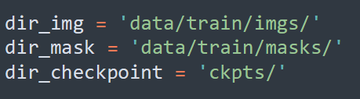
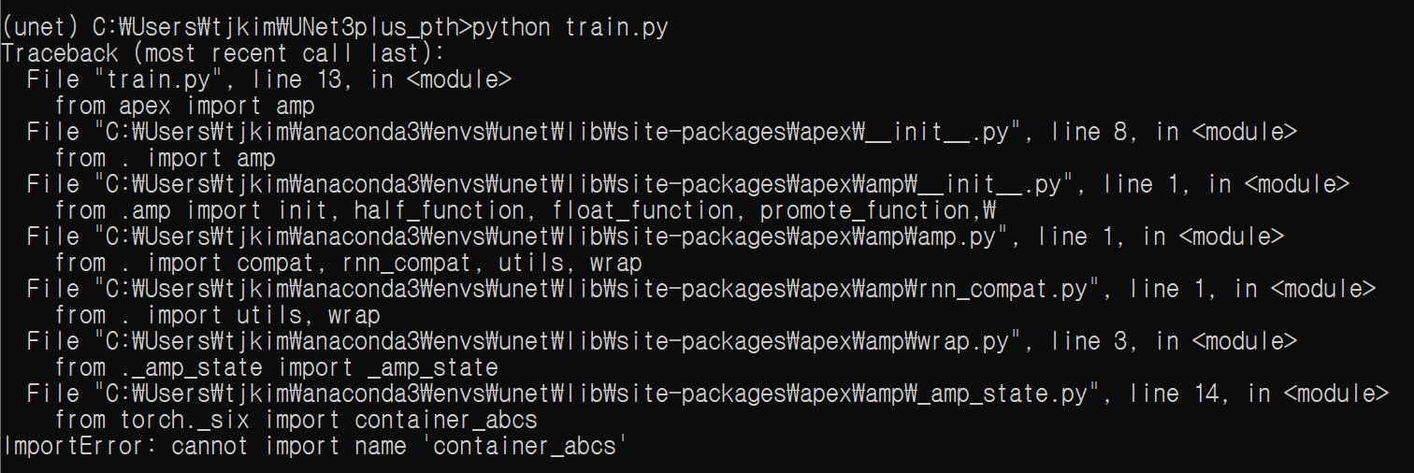
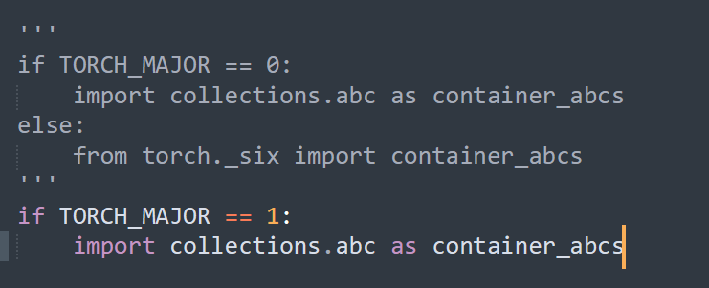
1. 이번 주 작업
1-1. U-Net3plus_pth 코드 분석
- 함수들 모두 설치 후 코드를 작동시키며 발생하는 오류들 확인 후 해결
[data 경로 지정 오류]
[import 오류]

Slide 7
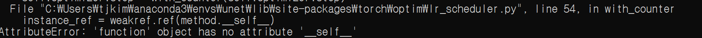
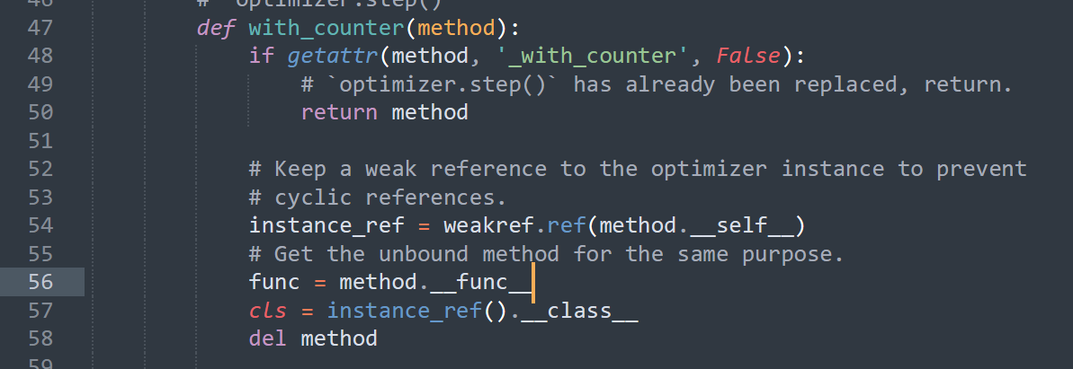
1. 이번 주 작업
1-1. U-Net3plus_pth 코드 분석
- 발생한 self 오류를 코드 확인으로 수정 시도
→ Scheduler 코드: Learning Rate 조절 코드
1) Scheduler 코드 수정으로 오류 제거
2) Scheduler 대신 고정 Learning Rate 값 부여로 실행 시도

Slide 8
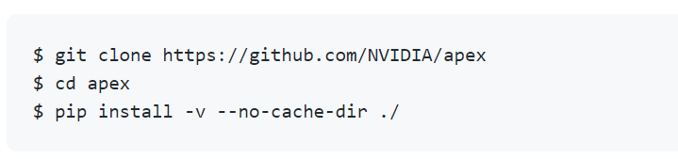
1. 이번 주 작업
1-1. U-Net3plus_pth 코드 분석
- 분석 결과 Scheduler 코드 오류가 아닌 Apex 함수의 오류로 판명
→ 새로운 방식으로 함수 설치 후 코드 실행

Slide 9
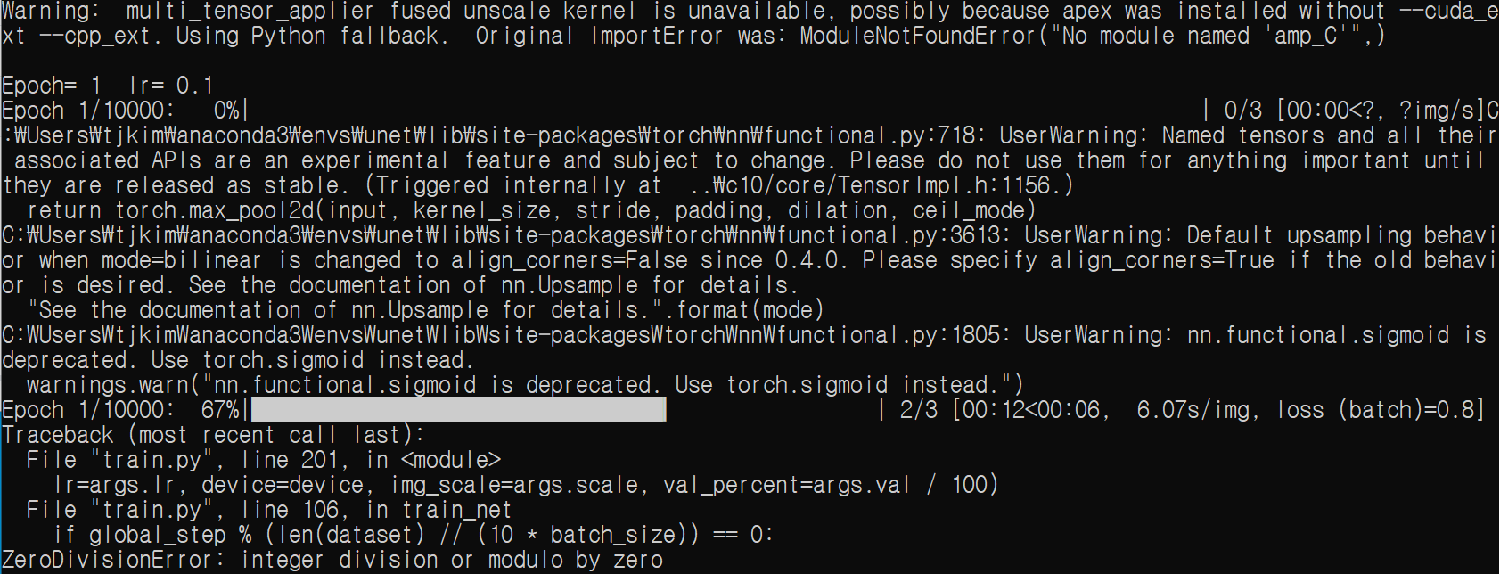
1. 이번 주 작업
1-1. U-Net3plus_pth 코드 분석
- 분모가 0이 되는 오류 발생
→ 코드 분석을 통해 분모 값을 수정하여 시도 예정

Slide 10
2. 휴가 이후 예정
2-1. U-Net3plus_pth 실습코드 분석
- 발생한 ZeroDivisionError를 수정하여 코드 실행 예정
- 이후에도 발생하는 오류들을 수정 후, 용접면 데이터들을 이용하여 실습 예정

Slide 11
2021 CAI Lab Meeting
용접 불량 검사

Slide 12

1. 이번 주 작업
1-1. 용접 교육 일정 문의
1-2. 교육 후 실험 계획

Slide 13
1-1. 용접 교육 일정 문의
1. 용접기 구매처로부터 문의
- 방문 교육 일정 확정 → 8월 9일 월요일
교육 비용 40만원
올바른 용접에 필요한 전반적인 지식 교육
→ 용접기 사용법, 용접자세, 전류세기, 용접속도

Slide 14
1-2. 교육 후 실험 계획
1. 파라미터 탐색 실험
교육을 통해 배운 적절한 파라미터를 기준으로 실험 진행
--> 올바른 비드 모양 형성을 할 수 있는 각 파라미터 범위 탐색
- 특정 결함이 나타날 수 있는 파라미터 범위 탐색
--> 균열에 대한 실험을 우선적으로 진행
2. 정상품 선정
1) 외관결함 검사방법 적용
- 육안검사 : 눈으로 외관 결함 검사
→ 교육을 통해 결함마다의 외형적 특징 파악

Slide 15
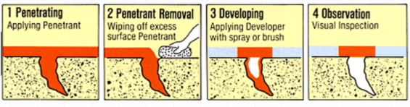
1-2. 교육 후 실험 계획
- 침투검사 : 침투액이 침투하게 한 후 현상액을 적용하여 육안으로 식별하는 방법
- 비드 외형 검사
→ 비드 너비, 두께와 같은 외형적인 요소는 판단 기준 주관적

Slide 16
1-2. 교육 후 실험 계획
2) 내부결함 검사방법 적용
- 방사선투과법 : 방사선을 실험체에 투과하여 필름에 상을 형성시켜 내부의 결함을 검출하는 방법
--> 인체에 유해한 방사선을 방출하기 때문에 전문가 이외에는 사용이 제한적
- 초음파탐상법 : 초음파가 결함 부분에서 반사, 굴절되는 현상을 이용하여 내부결함을 검출하는 방법
--> 결함의 공간적인 정보를 얻는 데에 용이
--> 방사선투과법에 비하여 안전하고 경제적
올바른 내부결함 검사방법 선정을 위해
검사방법의 필요한 장비 사용법 및 결과물 분석 방법 숙지 후 진행

Slide 17
2021 CAI Lab Meeting
용접 로봇 Calibration

Slide 18
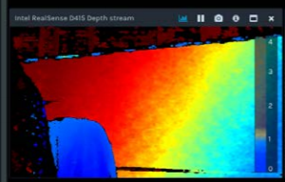
1. Camera Extrinsic Parameter TVEC를 물리적인 값으로 변환 시도
Realsense에는 각 Depth 정보별로 색을 표시하기 위한 Depth Ruler가 존재

Slide 19
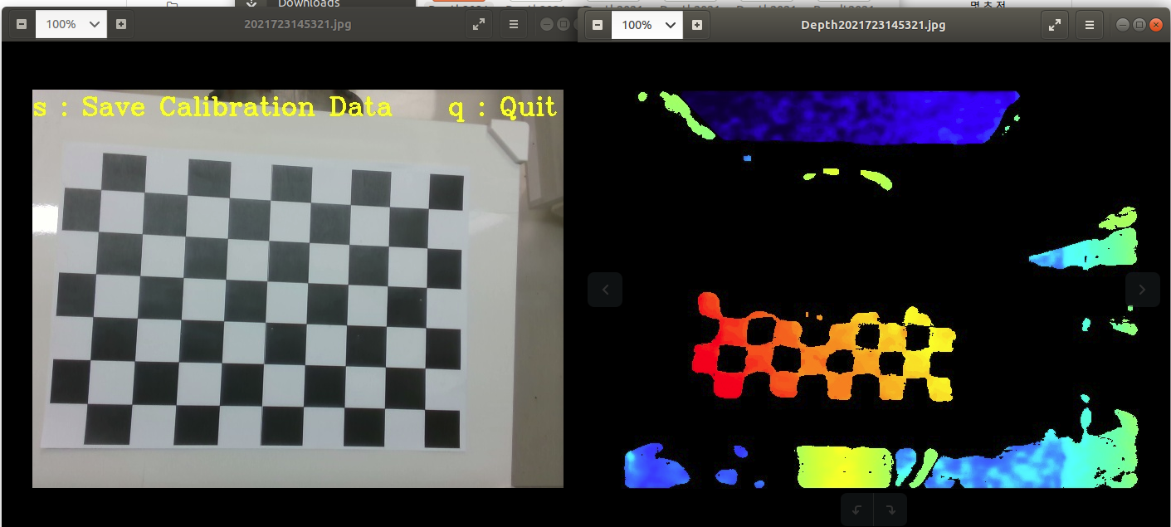
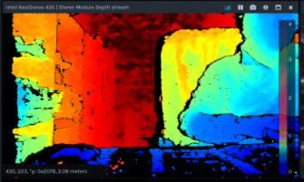
1. Camera Extrinsic Parameter TVEC를 물리적인 값으로 변환 시도
이점 를 이용하여, 왼쪽에서 검출한 체스판의 코너점에 해당하는 픽셀의 Depth 값을 통해, PZ에 해당하는 값을 구하고, 나머지, PX, PY 값은 벡터값을 이용해, 구하려고 시도했으나, Realsense의 Depth Map상의 색깔에 대응되는 Distance 값으로 변환하는 방법을 찾지 못하였음

Slide 20
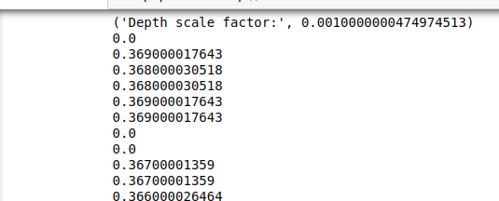
1. Camera Extrinsic Parameter TVEC를 물리적인 값으로 변환 시도
Real Sense의 Depth값을 받아와서, 벡터값을 이용해, 구현 진행
n값을 구할 수 있으면, 물리적인 단위로 변환 가능
n(I, j, k)
Depth 값
Realsense가 체스판에 내린 수선의 발
n(I, j)
검출된 체스판의 꼭지점

Slide 21
3. 향후계획
1. Camera Extrinsic Parameter, Vector값을 물리적 값으로 변환
Camera Extrinsic Parameter Parameter 검증
3. Hand Eye Calibration이 적용된 작업수행하도록 코드 변경
4. Hand – Eye Calibration 환경 구성

Slide 22
감사합니다

